Slide 1
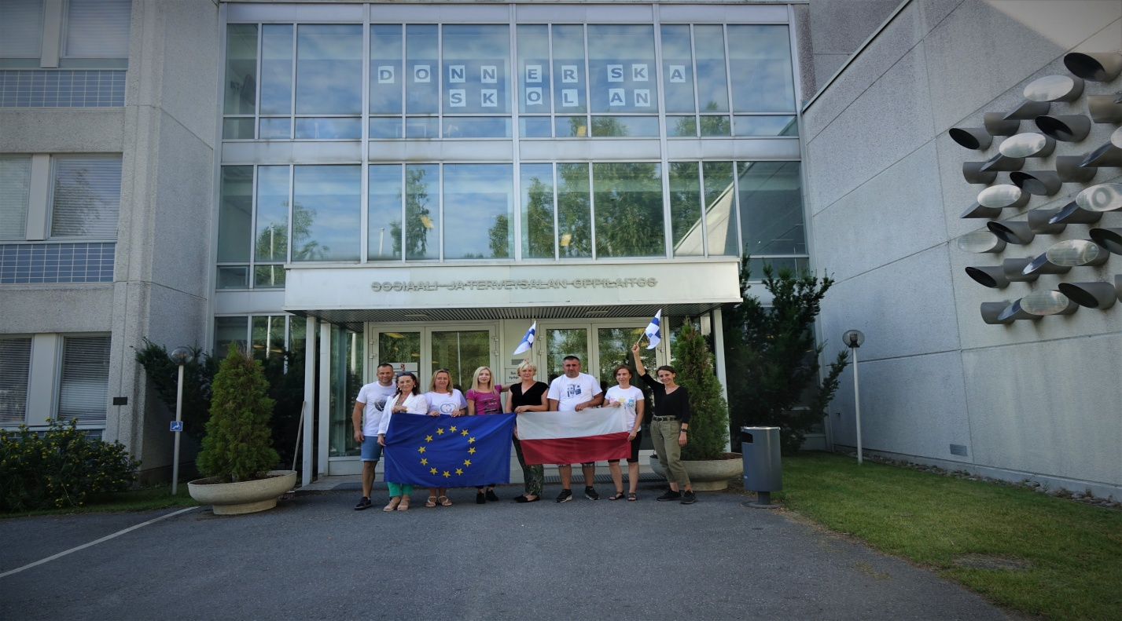


Akcja KA1, Edukacja szkolna, Mobilność kadry i edukacji szkolnej: „THE VISION OF MODERN SCHOOL – CREATING STUDENTS’ KEY COMPETENCIES"
„WIZJA NOWOCZESNEJ SZKOŁY – KSZTAŁTOWANIE
U UCZNIÓW KOMPETENCJI KLUCZOWYCH”
Szkoła Podstawowa nr 2 im. Jana Pawła II
Europejska mobilność Finlandia 15-21 sierpnia 2022r.

Slide 2
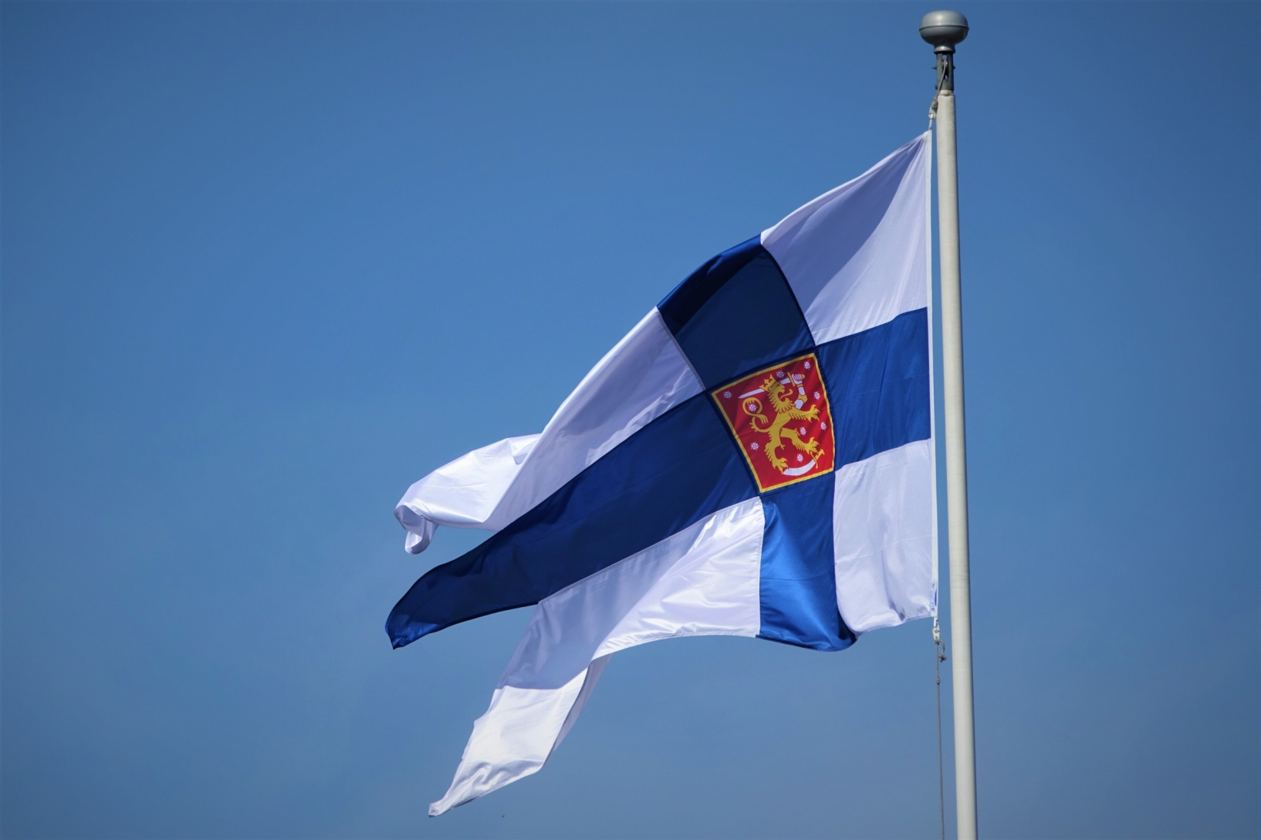
Dlaczego Finlandia? System edukacji w Finlandii jest jednym z najlepiej funkcjonujących i najbardziej efektywnych na świecie. Za tak nadzwyczajne rezultaty odpowiada przede wszystkim prawo do równego, powszechnego i bezpłatnego nauczania, skoncentrowanie na wspieraniu ucznia, a także odejście od ocen i testów. Nie ma rankingów szkół, różnice pomiędzy szkołami są niewielkie, a jakość nauczania jest wysoka.

Slide 3

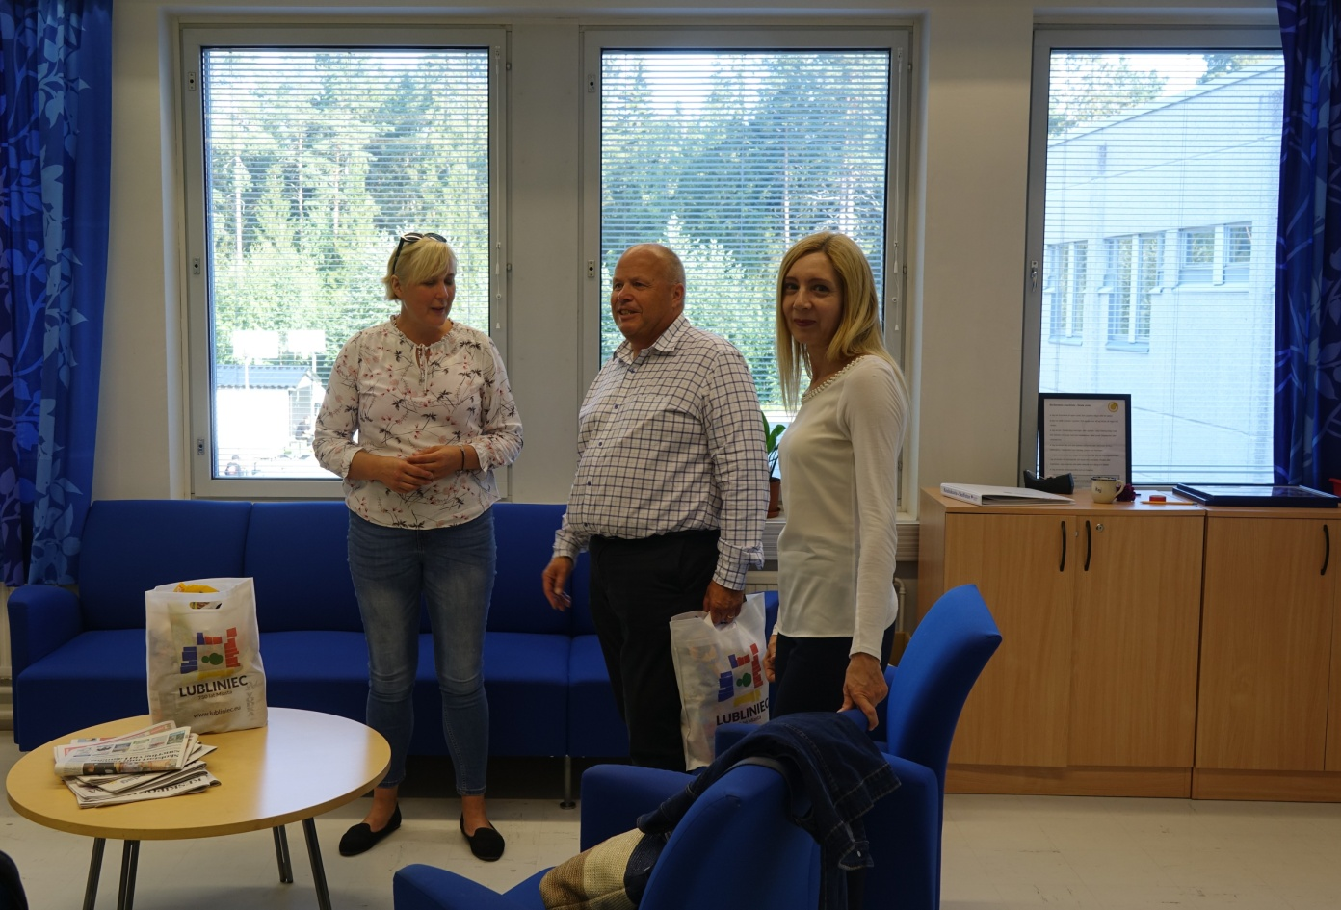
Placówka partnerska
Donnerska skolan w mieście Kokkola, środkowo-zachodnia Finlandia.
262 uczniów
13 klas
28 nauczycieli
3 asystentów nauczyciela
1 szkolny trener (animator)
Dyrektor szkoły - Kaj Holmbäck

Slide 4
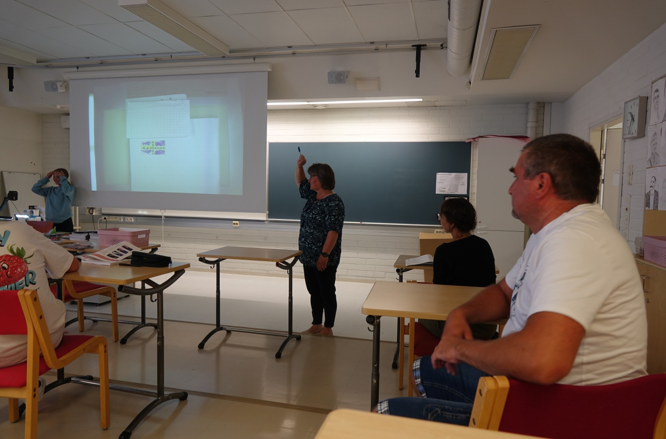
Cel
Nasze szkolenie miało na celu poznanie innowacyjnych sposobów nauczania, nowych metod aktywizujących, kreatywnych, zachęcających do czytelnictwa, twórczego pisania, praktycznego liczenia, ćwiczenia wyobraźni przestrzennej. Nasza uwaga skierowana była również na pogłębienie wiedzy dotyczącej metod i technik koncentracji, kształcenia pamięci, budowania motywacji, dyskutowania i krytycznego myślenia, ale przede wszystkim na procesie kształcenia kompetencji kluczowych u uczniów.

Slide 5
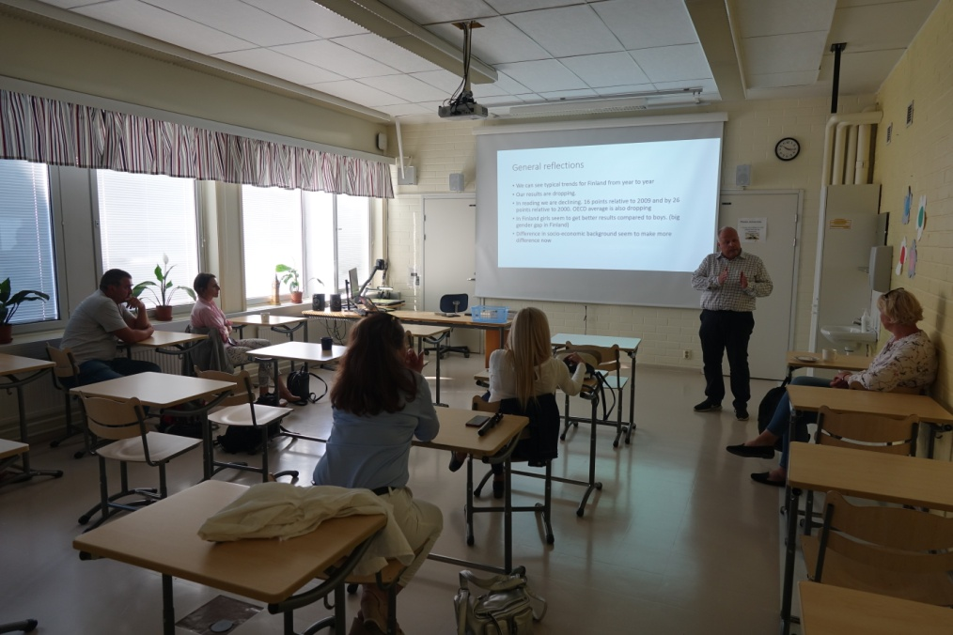
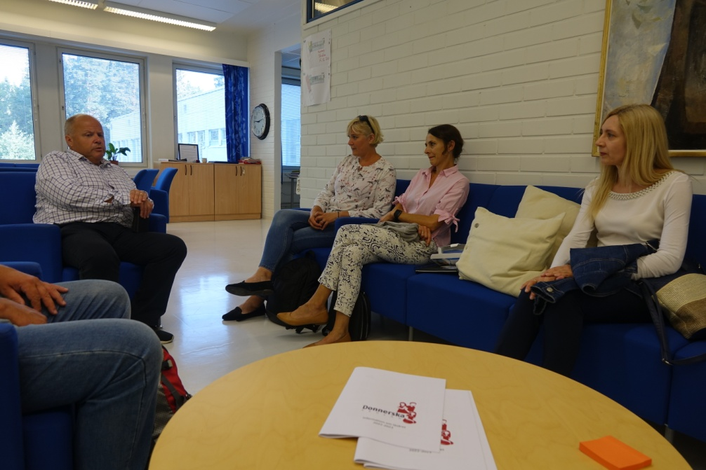
Donnerska skolan – specyfika. To placówka dwujęzyczna, w której uczą się dzieci w języku szwedzkim i fińskim, gdyż miasto Kokkola jest enklawą szwedzkiej mniejszości. Dzieci uczęszczające do tej placówki to przedział klas 7-9. Znaczna część uczniów, około 140 dojeżdża do placówki z miejsca zamieszkania oddalonego do 5km od szkoły. Na korytarzach szkolnych z reguły panuje cisza, podobnie w otoczeniu szkoły, w salach lekcyjnych. Uczniowie spędzają przerwy na spokojnych rozmowach, w szkole nie występuje nadmiar bodźców, co sprzyja koncentracji i przyswajaniu wiedzy. Ilość bodźców rozpraszających ograniczona jest do absolutnego minimum. Wszystko po to, aby uczniowie byli skupieni na przyswajaniu i zdobywaniu nowej wiedzy, a proces edukacyjny przebiegał bez przeszkód.

Slide 6
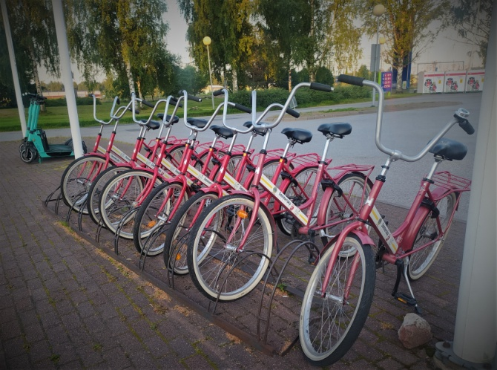
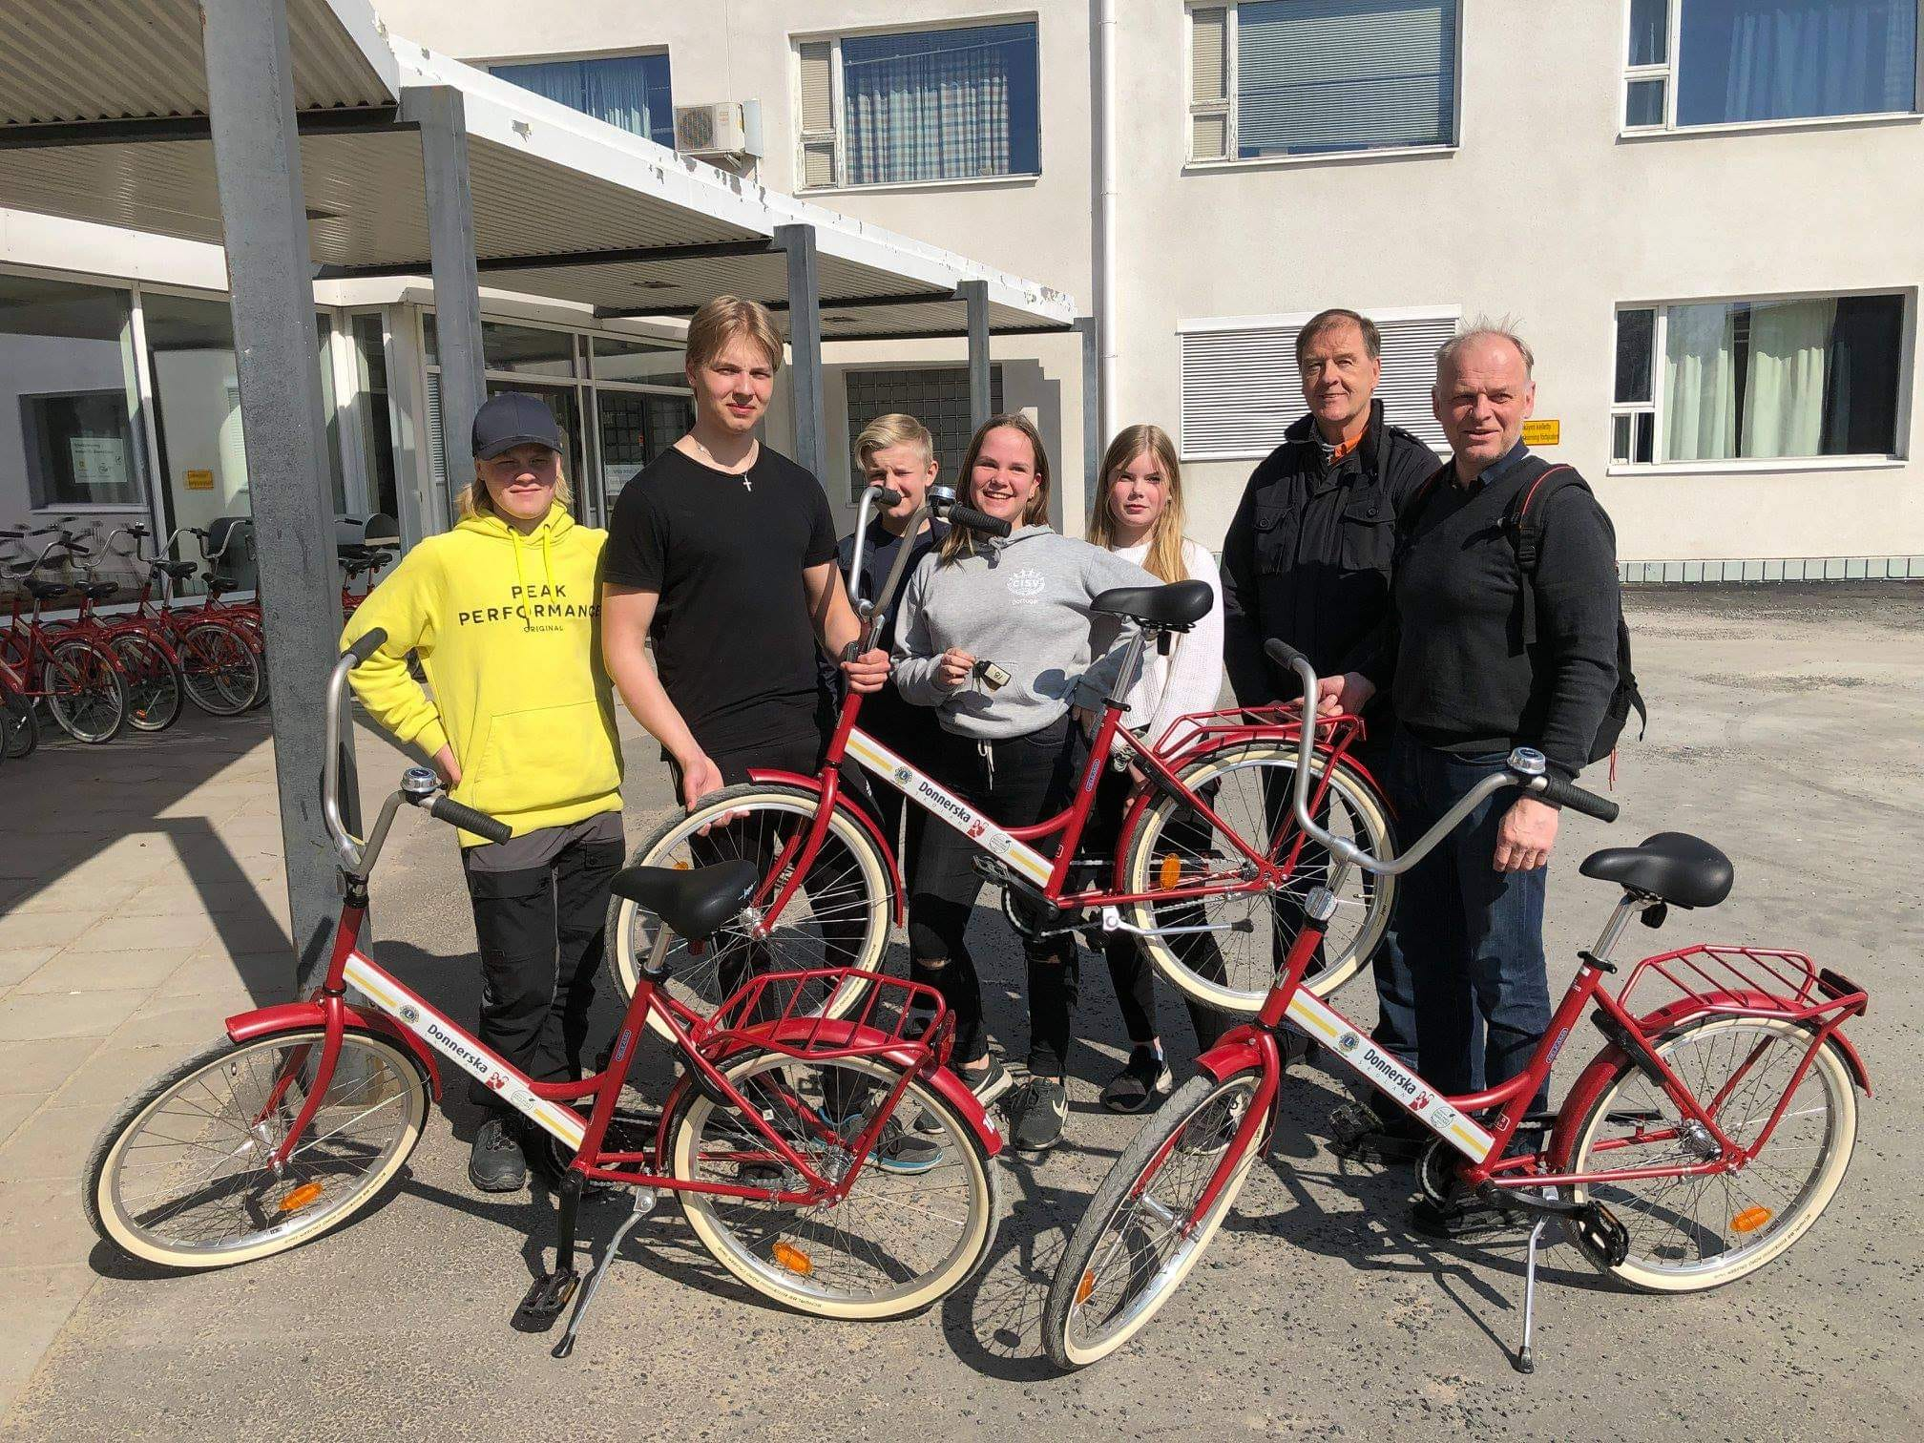
„Strzał w dziesiątkę”
Krótko po przybyciu na miejsce zostaliśmy mile zaskoczeni. Z inicjatywy przesympatycznego pana Roberta, nauczyciela Donnerska skolan na każdego uczestnika mobilności czekał własny środek transportu. Rowerami codziennie dojeżdżaliśmy do pracy, a po pracy mogliśmy przemierzać zakątki i okolice urokliwej Kokkoloii.

Slide 7
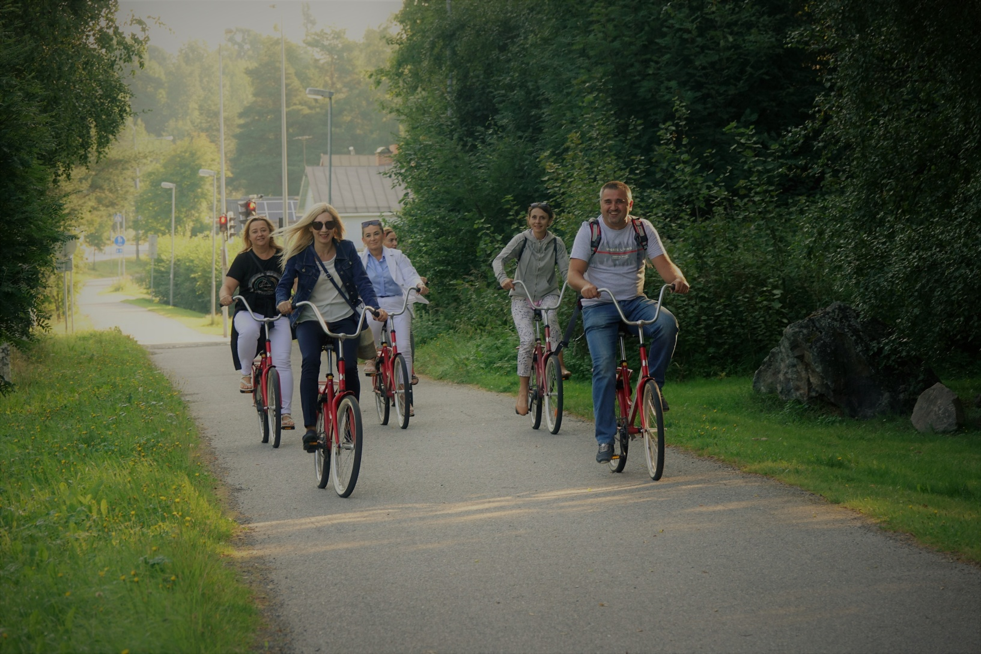
W drodze do pracy
Przejazd z miejsca zamieszkania do szkoły zajmował nam około 15 minut

Slide 8
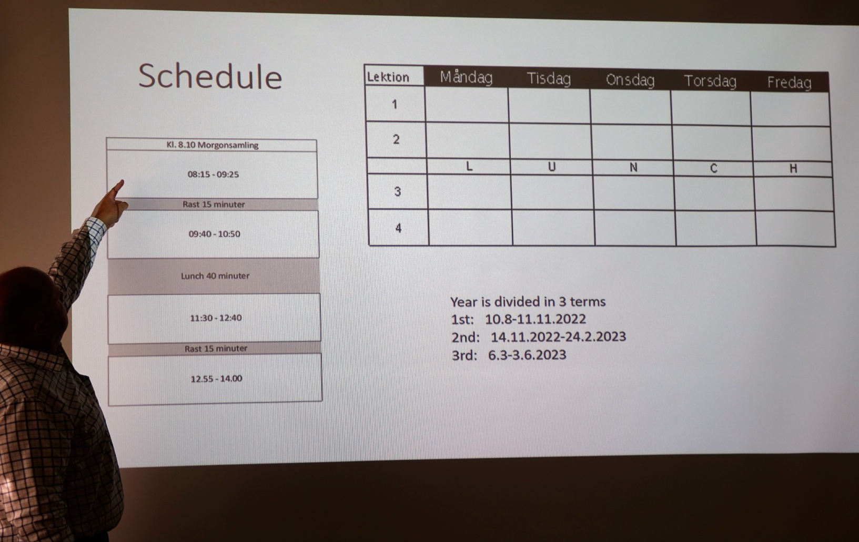
Organizacja procesu edukacyjnego. W Finlandii rok szkolny podzielony jest na trzy semestry. Harmonogram roku szkolnego 2022/2023 przebiega następująco: semestr pierwszy 10.08 -11.11.2022r, semestr drugi 14.11.2022 - 24.02.2023, semestr trzeci 6.03 – 3.06.2023. W Donnerska skolan dzienny rozkład dnia również przedstawia się zaskakująco: uczniowie mają cztery lekcje dziennie, każda trwa około 70 min. Po pierwszej lekcji jest 15 minutowa przerwa, po drugiej jest 40 minutowa przerwa na lunch, następnie kolejne dwie lekcje podzielone ponownie 15 minutową przerwą.

Slide 9
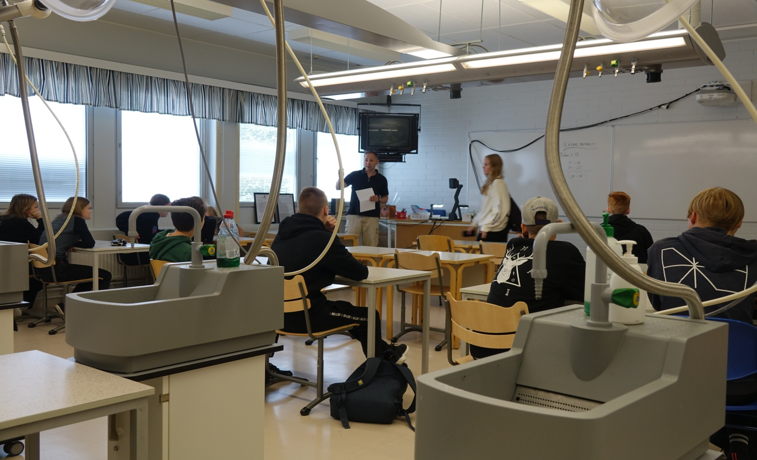
Lekcje. Pozytywne wrażenie wywarły na nas klasopracownie wykończone w skandynawskim stylu, są białe i puste by nie rozpraszać uczniów. Przy wejściu do każdej klasy znajduje się pojemnik na telefony komórkowe uczniów. Nauczyciele mówią po cichu skupiając na sobie uwagę uczniów, dzieci nie rozmawiają między sobą, a jeśli ktoś przeszkadza reszta go ignoruje. Obserwowaliśmy poszczególne etapy procesu lekcyjnego, metody i formy pracy, relacje pomiędzy uczniami i nauczycielami oraz mentalność i kulturę fińską. Wiele rzeczy nas zaskoczyło. System edukacyjny szkoły fińskiej znacząco się różni od systemu polskiego.

Slide 10
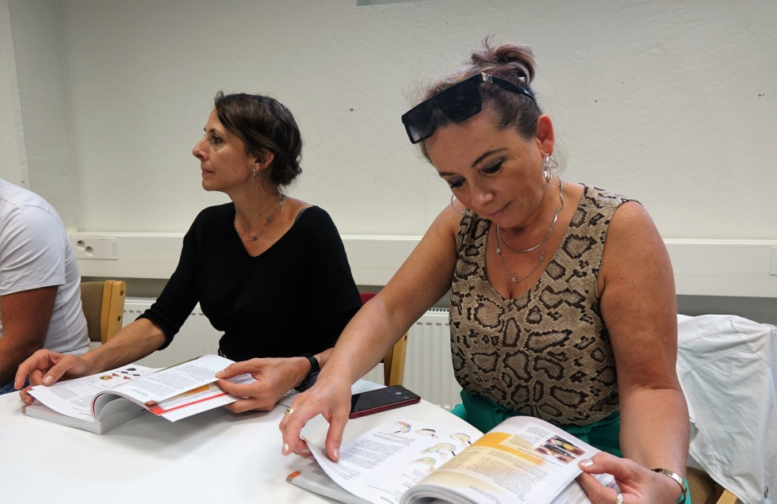
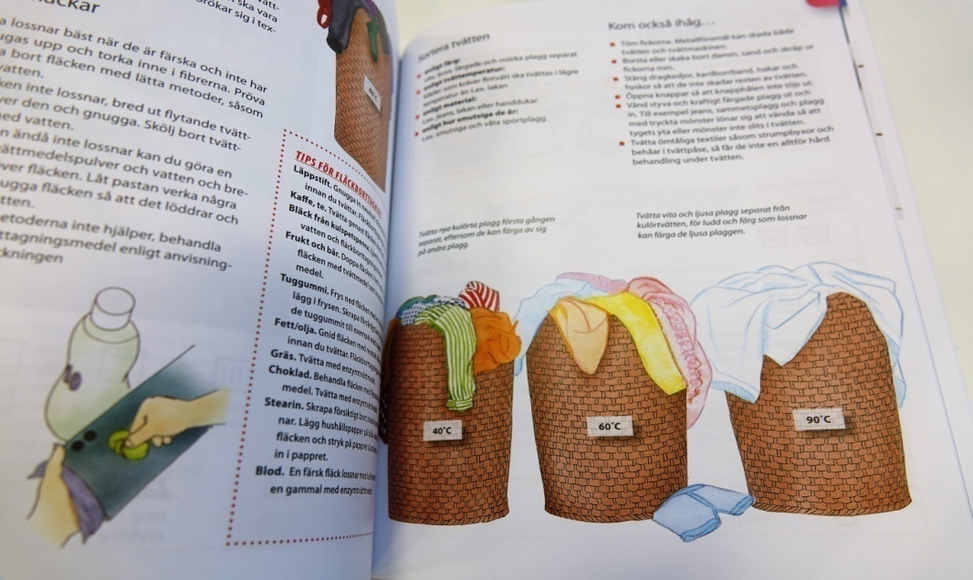
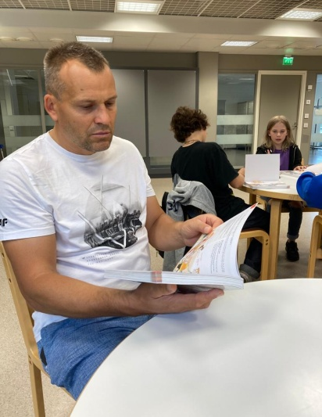
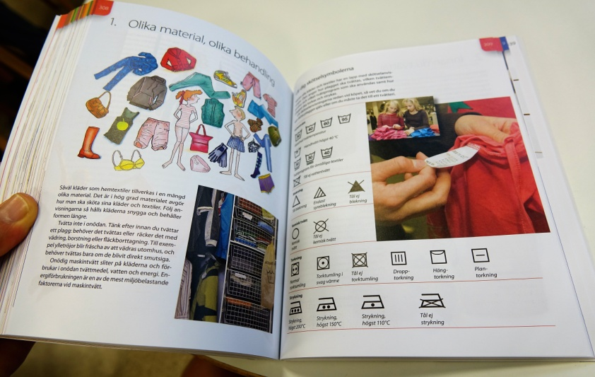
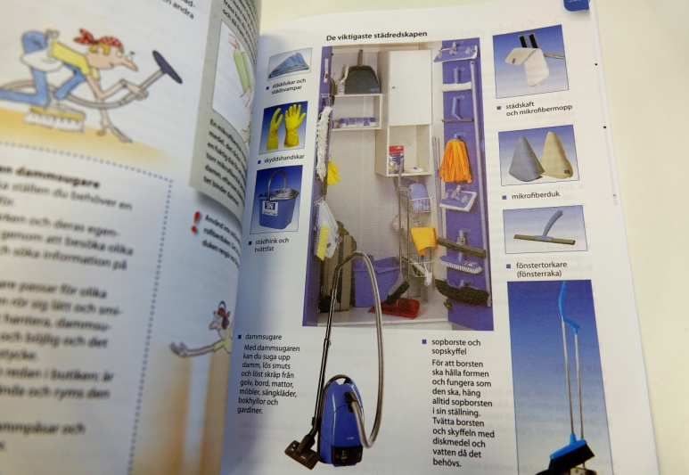
Środki edukacyjne. Mieliśmy sposobność obserwować całe spektrum zajęć z przedmiotów bazowych. Niesamowite wrażenie wywarła na nas zawartość merytoryczna książek. Dzieci w Finlandii uczą się, jak dobrze i ekonomicznie prowadzić dom. Jest to jeden z najpopularniejszych przedmiotów wybieranych przez uczniów w ramach zajęć fakultatywnych. Spory nacisk kładzie się również na tolerancję, akceptację odmienności przez zrozumienie i poszanowanie drugiego człowieka.

Slide 11
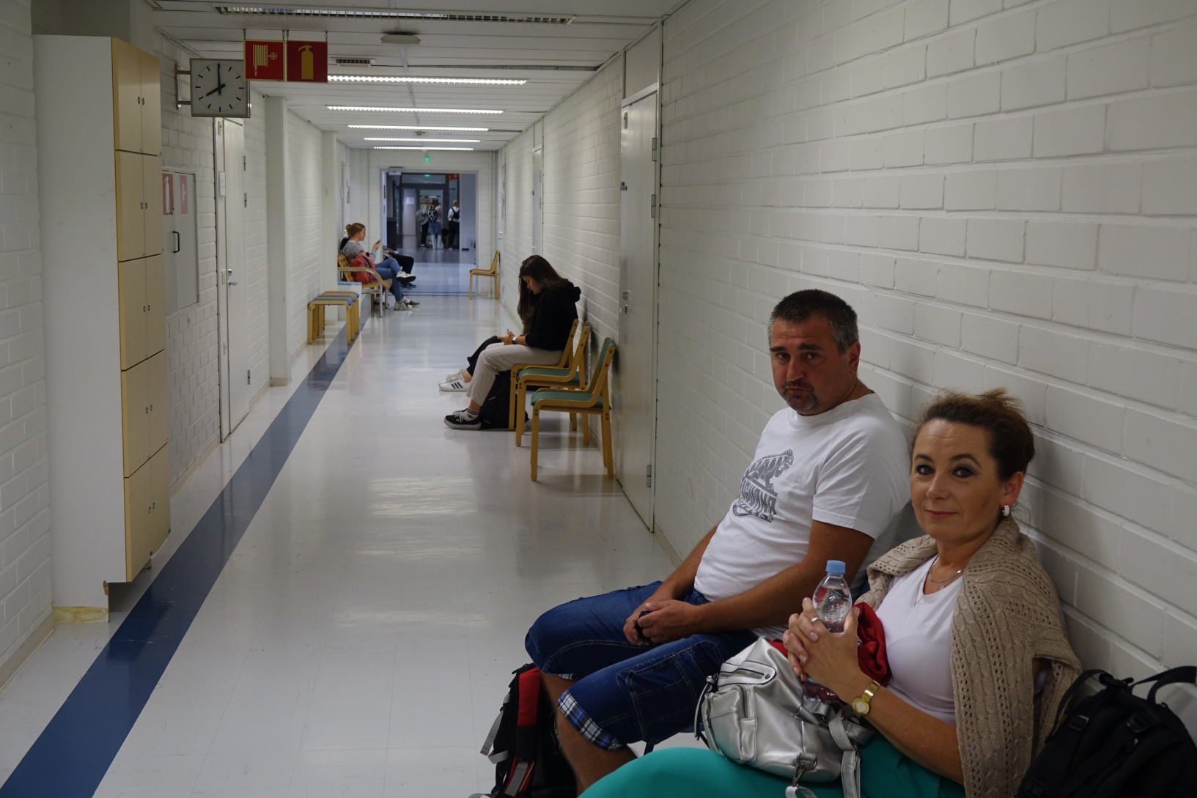
Pod lupą pegagoga. Wiele rzeczy wzbudzało w nas refleksję, skąd uczniowie fińscy uzyskują tak wysokie wyniki. Zachwyciła nas wszechobecna cisza na korytarzach, w otoczeniu szkoły, w salach lekcyjnych. Uczniowie spędzają przerwy na spokojnych rozmowach, w szkole nie występuje nadmiar bodźców, co sprzyja koncentracji i przyswajaniu wiedzy. Pogłębianie technik koncentracji, kształcenia pamięci, budowania motywacji, dyskutowania i krytycznego myślenia wpływa korzystnie na kształcenia kompetencji kluczowych u uczniów. Istotnie ważną rzeczą w fińskich szkołach jest zwracanie uwagi na dobre samopoczucie dzieci.

Slide 12
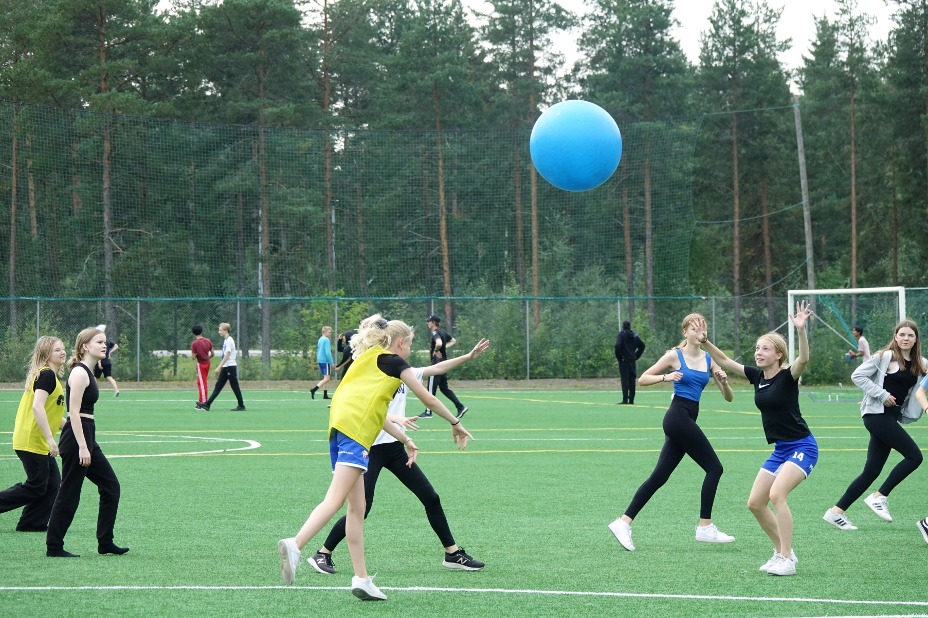
W zdrowym ciele – zdrowy duch. Donnerska skolan, to szkoła ze świetną bazą sportowo-rekreacyjną. Nauczyciele kładą nacisk na hartowanie uczniów, którzy większość lekcji wychowania fizycznego spędzają na zewnątrz. Do późnej jesieni rozgrywki zespołowe na boiskach szkolnych, a w porze zimowej w ramach lekcji wychowania fizycznego jazda na łyżwach, jazda na nartach czy nawet łowienie ryb pod lodem.

Slide 13
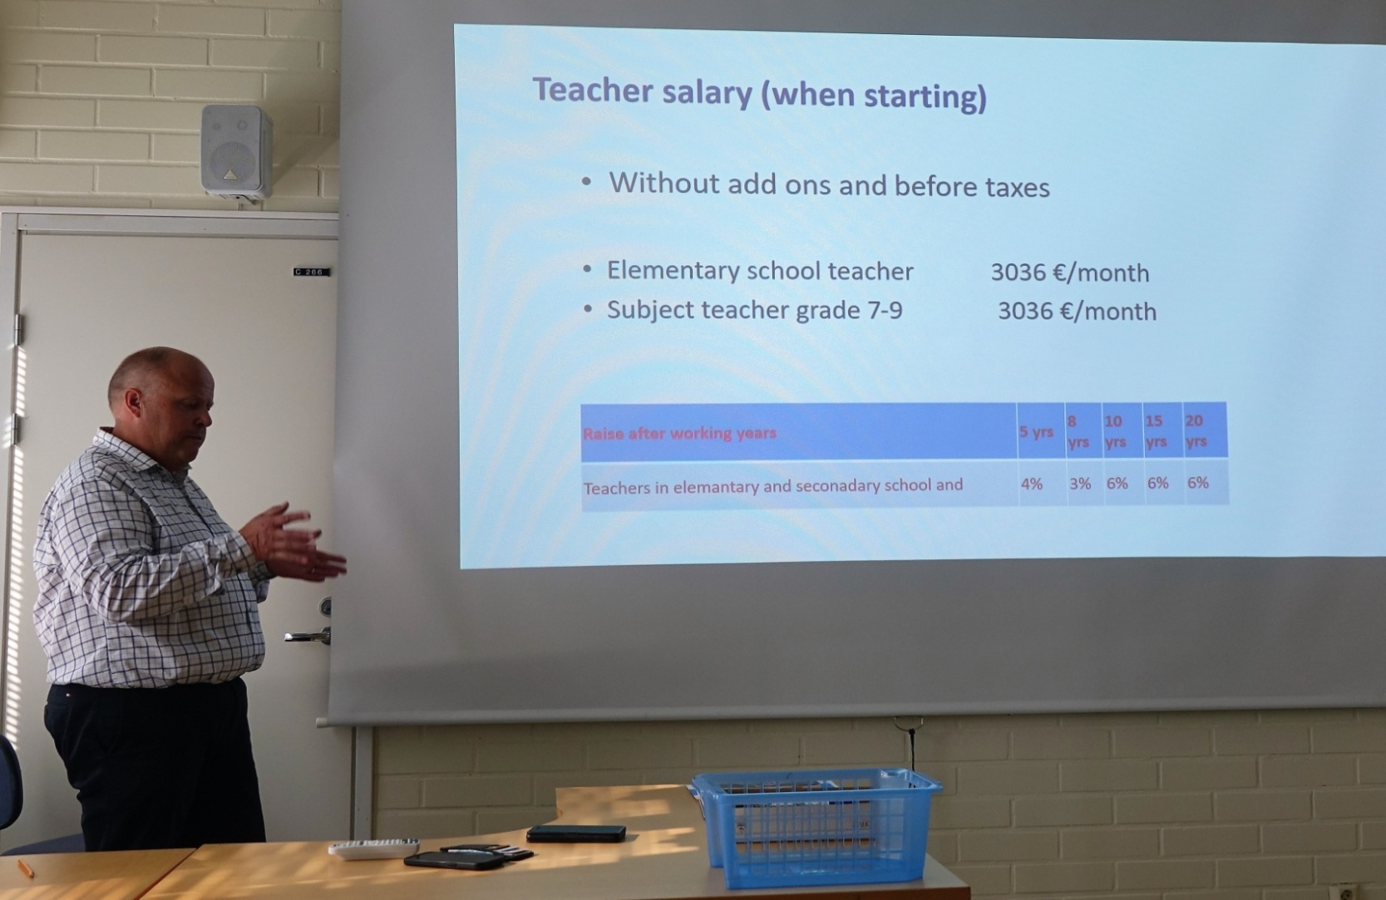
Opettaja – czyli nauczyciel. Być nauczycielem w Finlandii to wielki zaszczyt, ale też olbrzymie wymagania stawiane studentom. Do zawodu trafia tylko część chętnych, najlepsi. Studia trwają około 5 lat. Istnieje wielka „niepodległość” jeśli chodzi o stosowane metody nauczania w szkołach przez nauczycieli. Nie ma też ram, aby badać umiejętności i kompetencje środowiska nauczycielskiego. Istnieje mała rotacja nauczycieli pomiędzy szkołami. Fińscy pedagodzy chętnie dzielą się doświadczeniem. Wszyscy podkreślają jednak jak ważne jest zachowanie równowagi pomiędzy życiem zawodowym i prywatnym. Rodzice nie ingerują w dziania szkoły i nauczycieli, gdyż darzą ich najwyższym zaufaniem. Jeszcze jedną bardzo istotną kwestią jest wysokość wynagrodzenia za pracę, które w porównaniu do zarobków krajowych są nieosiągalne dla polskiego belfra.

Slide 14
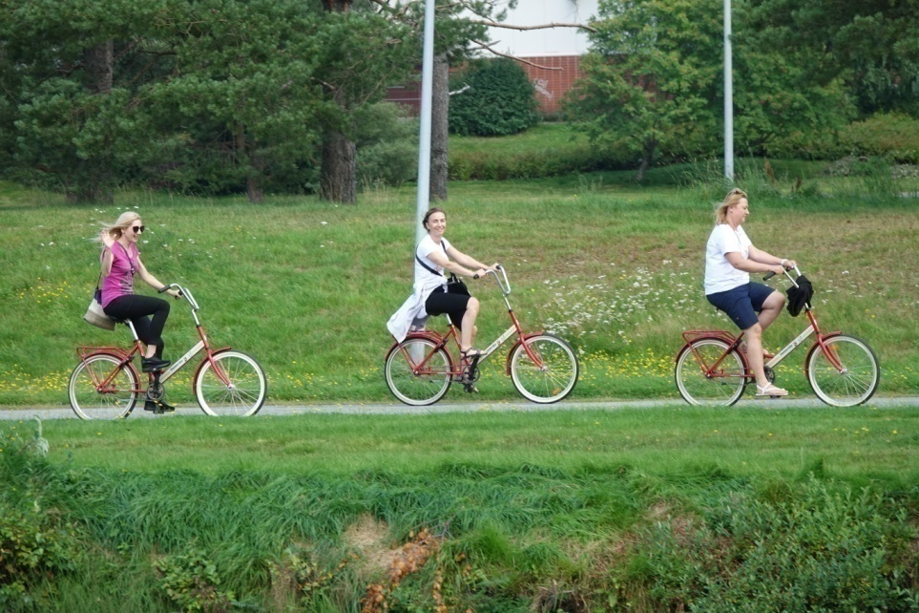
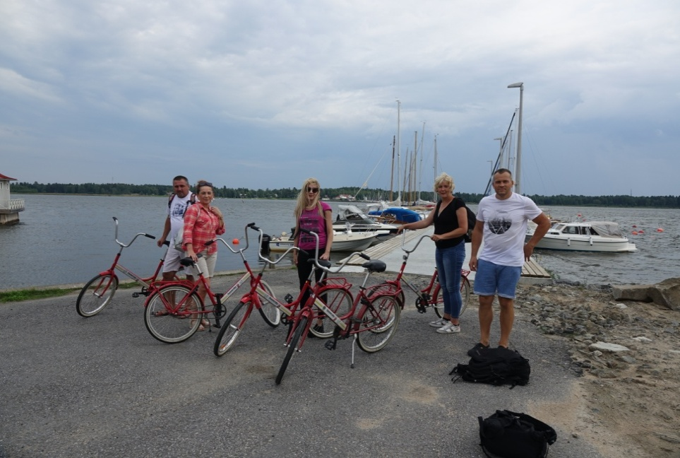
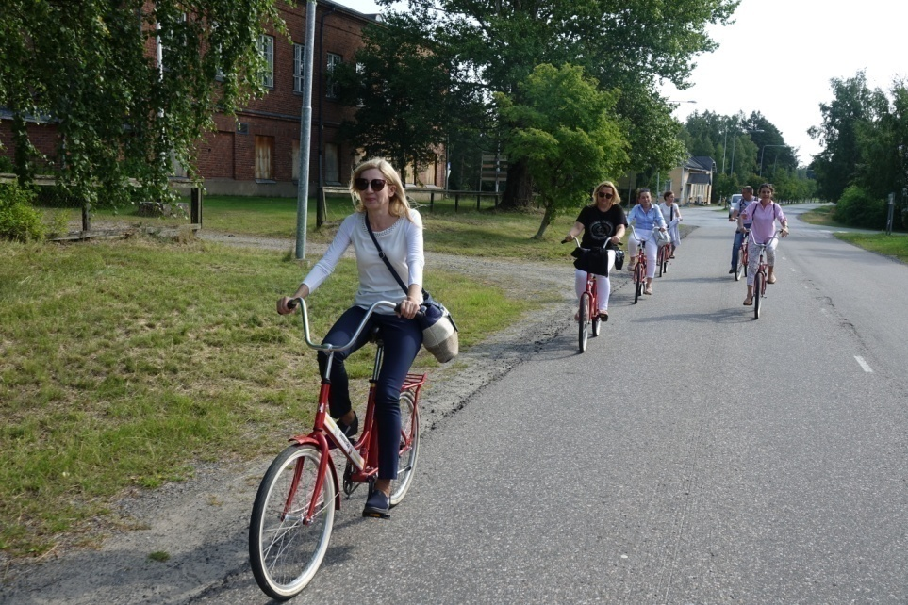
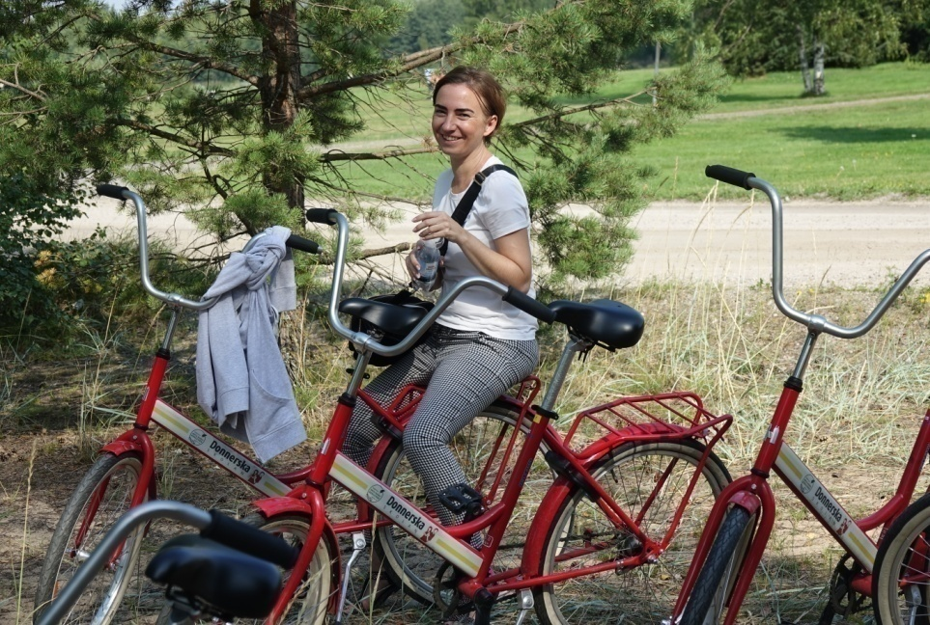
Pozytywnie zakręceni w wolnych chwilach
Kokkola to dziesiątki kilometrów, wspaniałych tras rowerowych. Część z nich udało nam się przemierzyć, co sprawiało nam niezwykłą satysfakcję.

Slide 15
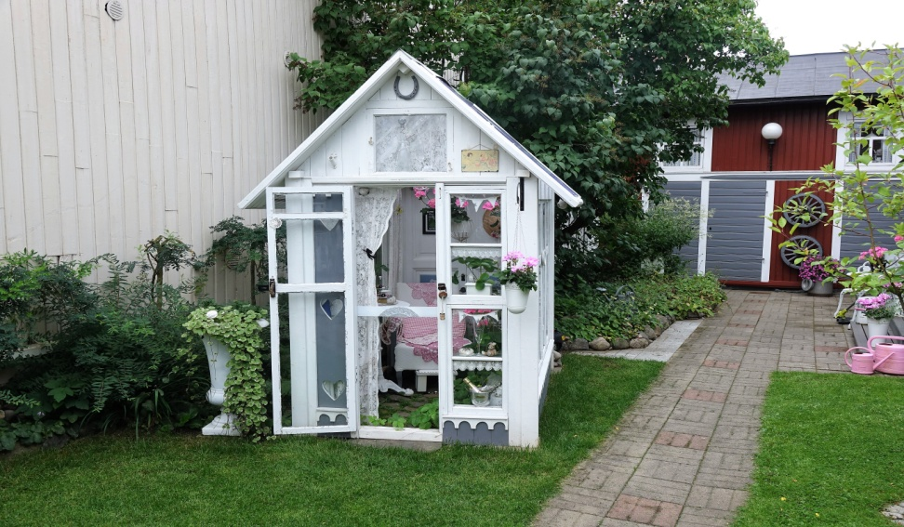
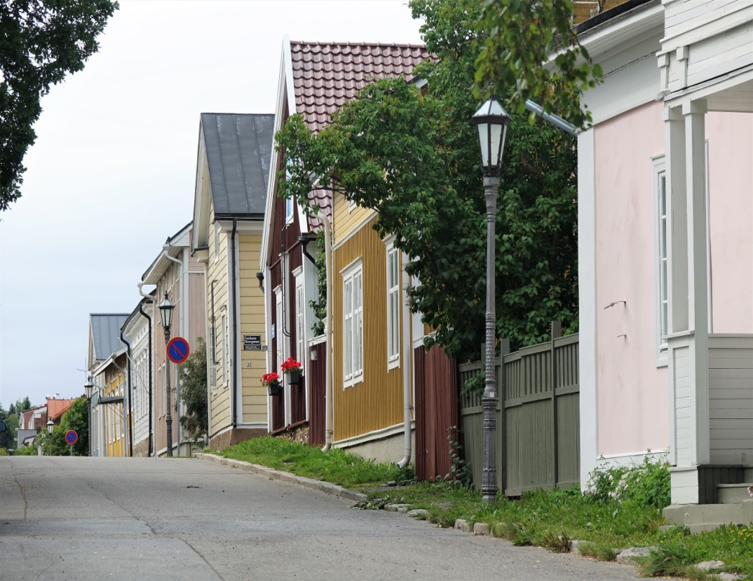
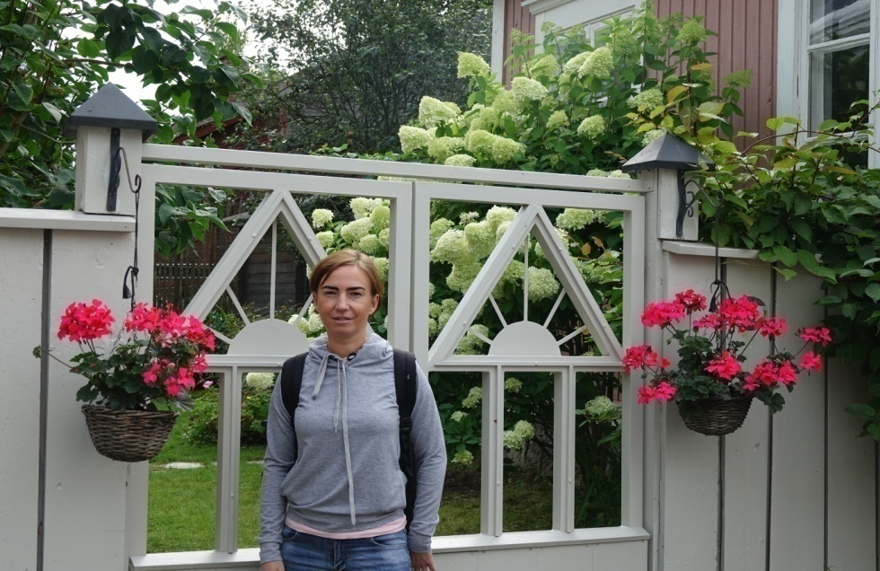
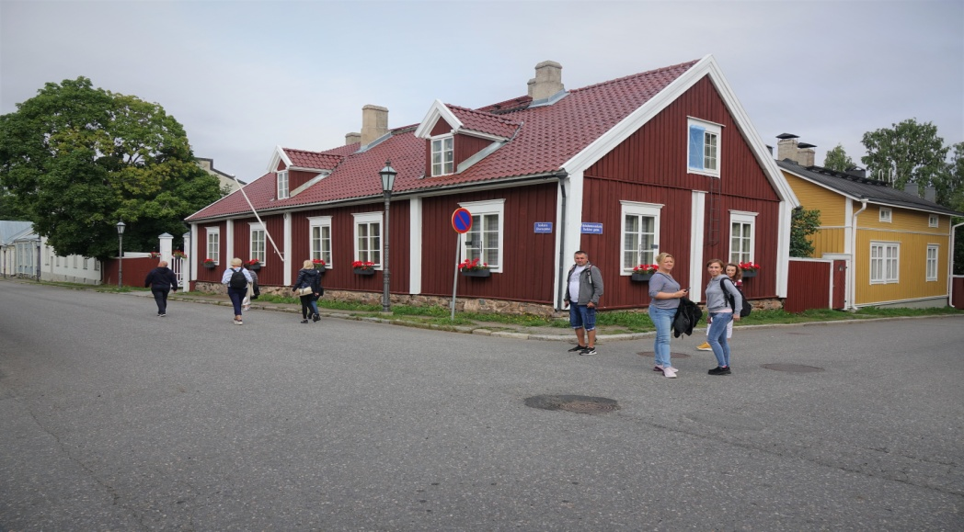
Urokliwe zakątki. Pod okiem przewodnika Kokkola ukazała się nam jako jeszcze bardziej czarujące miasto. Zabudowane starymi, drewnianymi domami, barwne uliczki zdawały się być nieco opustoszałe. Jednak wśród zabudowy kryły się małe lecz bardzo urokliwe prywatne ogrody, które w porze letniej udostępniane są do podziwiania turystom.

Slide 16
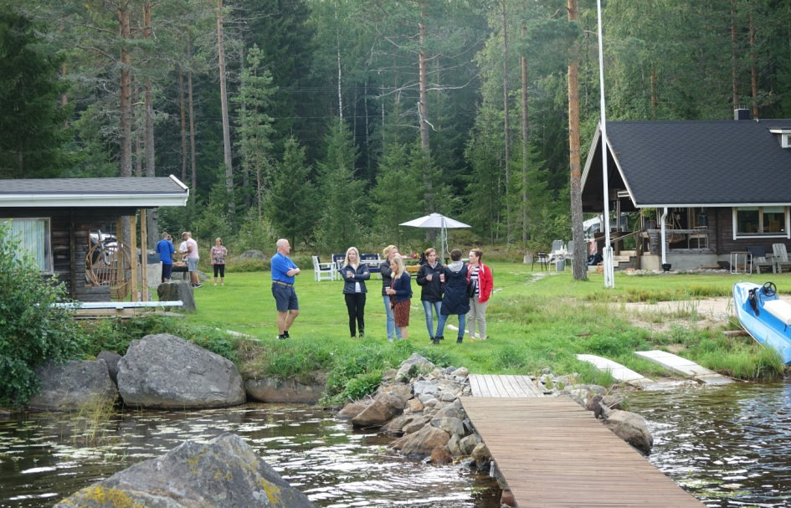
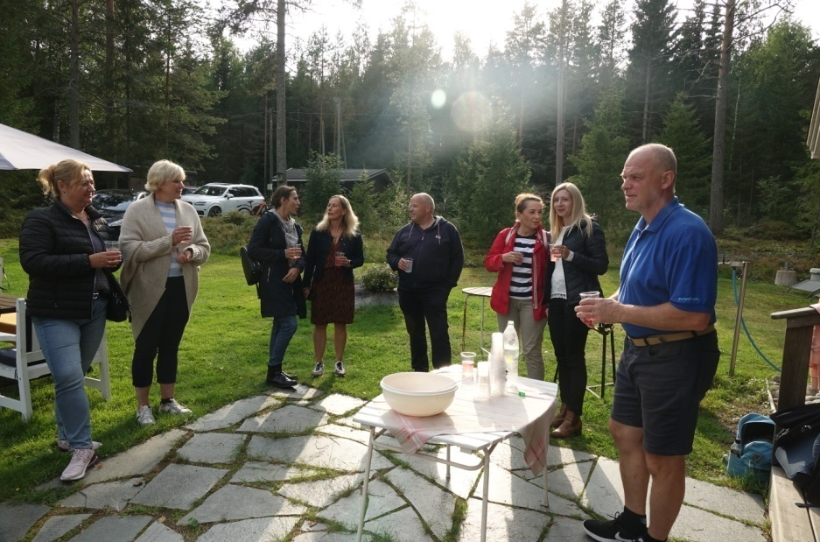
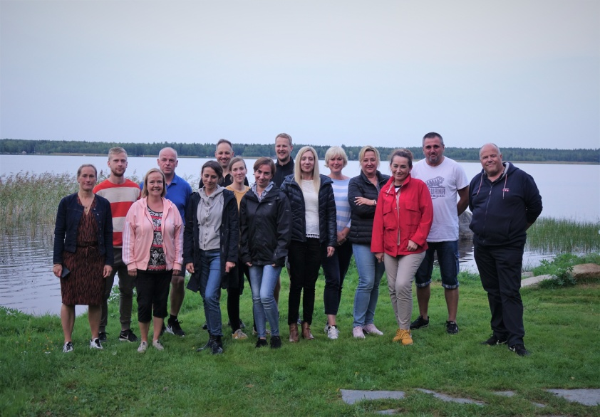
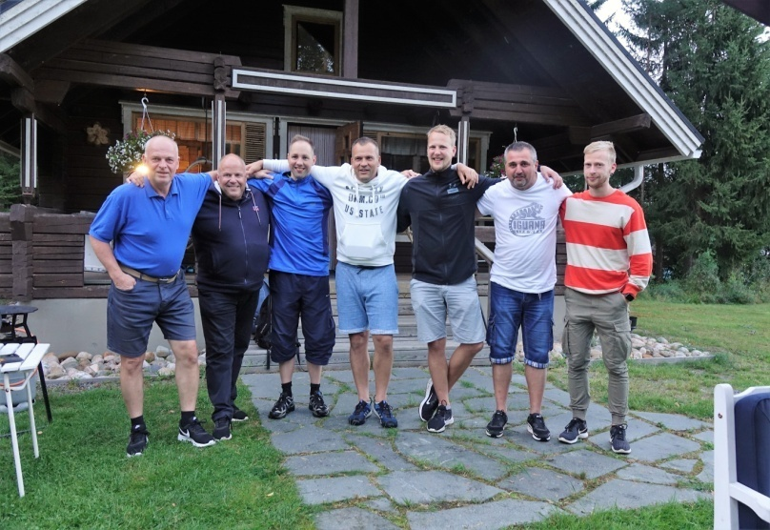
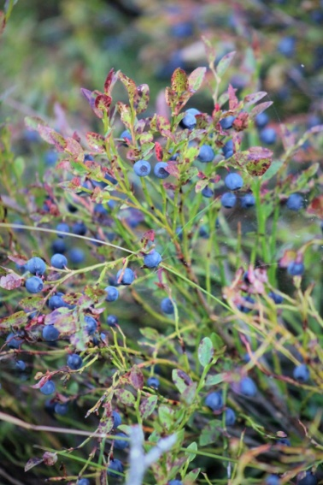
Fińska sielanka
W Finlandii znajduje się ponad 187 tysięcy jezior. Znaczna część społeczeństwa w okolicach nadwodnych posiada domki letnie, gdzie spędzają wakacyjny czas wśród przyrody i wody. Finów łączy silna więź z naturą. Nie można zapomnieć, że miejscom tym towarzyszy zazwyczaj tradycyjna sauna fińska. Nasi fińscy przyjaciele stworzyli nam możliwość poczucia prawdziwej sielanki w cudownym otoczeniu przyrody.

Slide 17
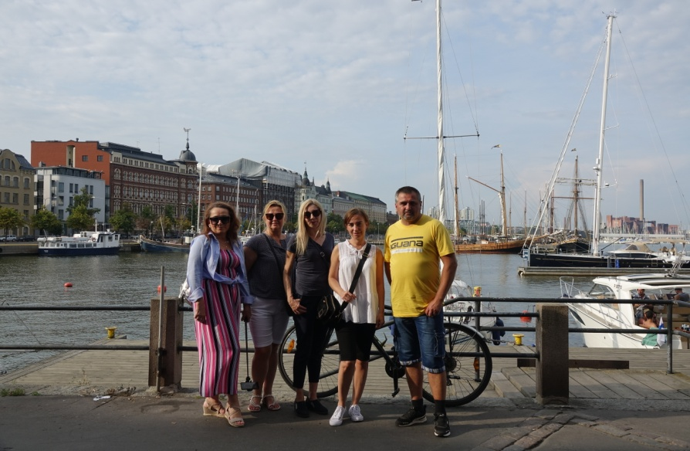
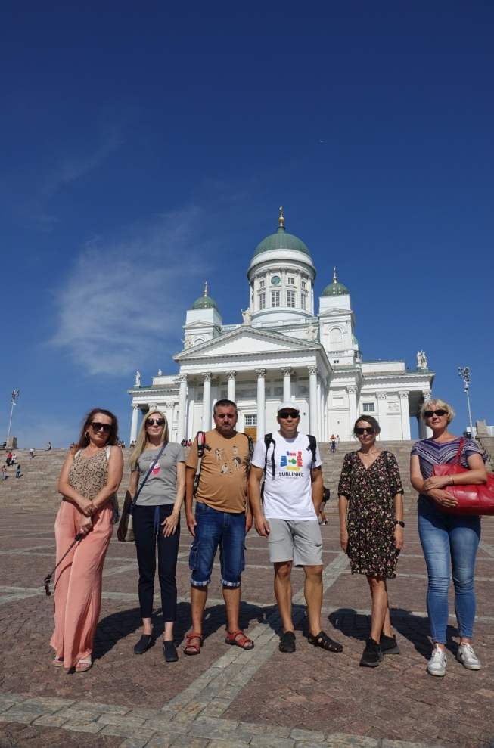
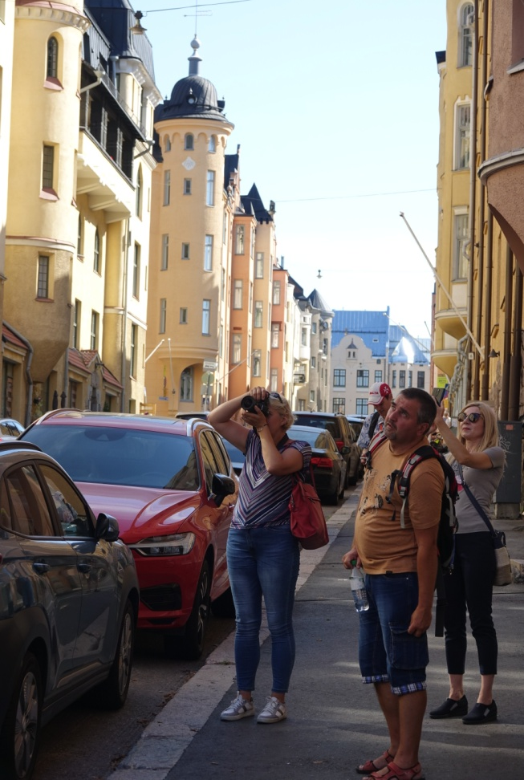
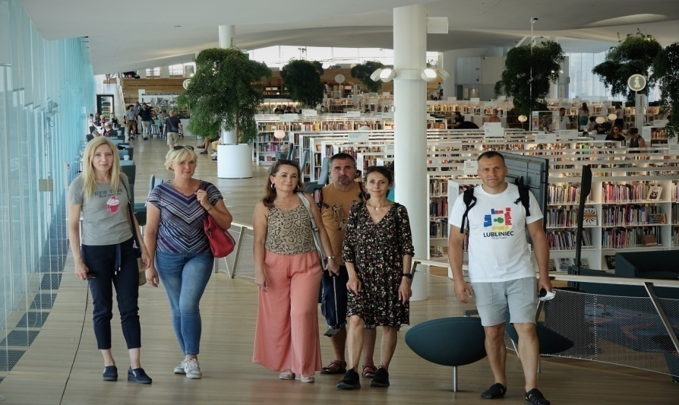
Helsinki w pigułce. Mobilność w Finlandii to nie tylko korzyści w postaci nabycia nowej wiedzy oraz doświadczeń w zakresie edukacji. Pobyt przybliżył nam kulturę oraz dziedzictwo tego nordyckiego kraju. Mieliśmy sposobność zwiedzenia Helsinek – stolicy Finlandii. Poznaliśmy historię tego pięknego miejsca. Odwiedziliśmy ciekawe miejsca, poczuliśmy klimat tego wyjątkowego miasta, bardzo odmiennego i gwarnego w porównaniu do spokojnej Kokkolii.

Slide 18
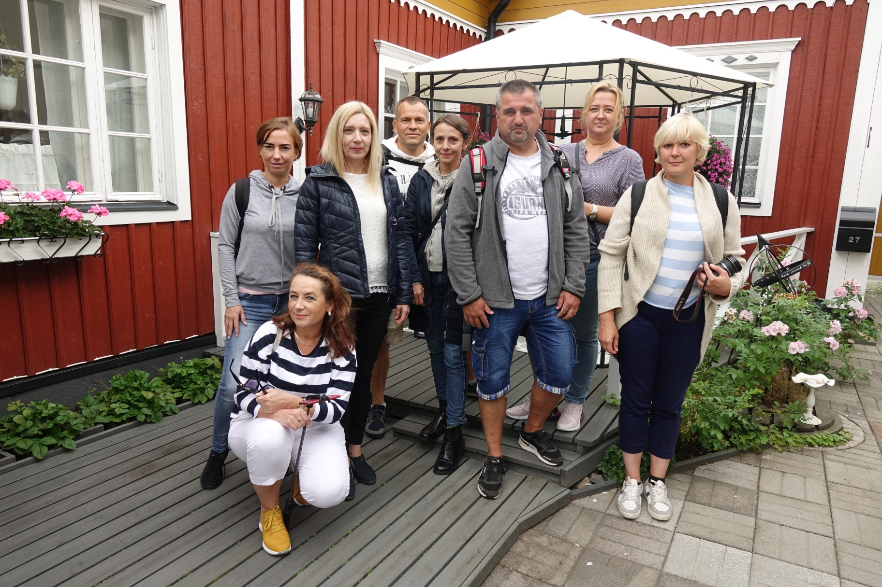
Wspomnienia i refleksje uczestników

Slide 19
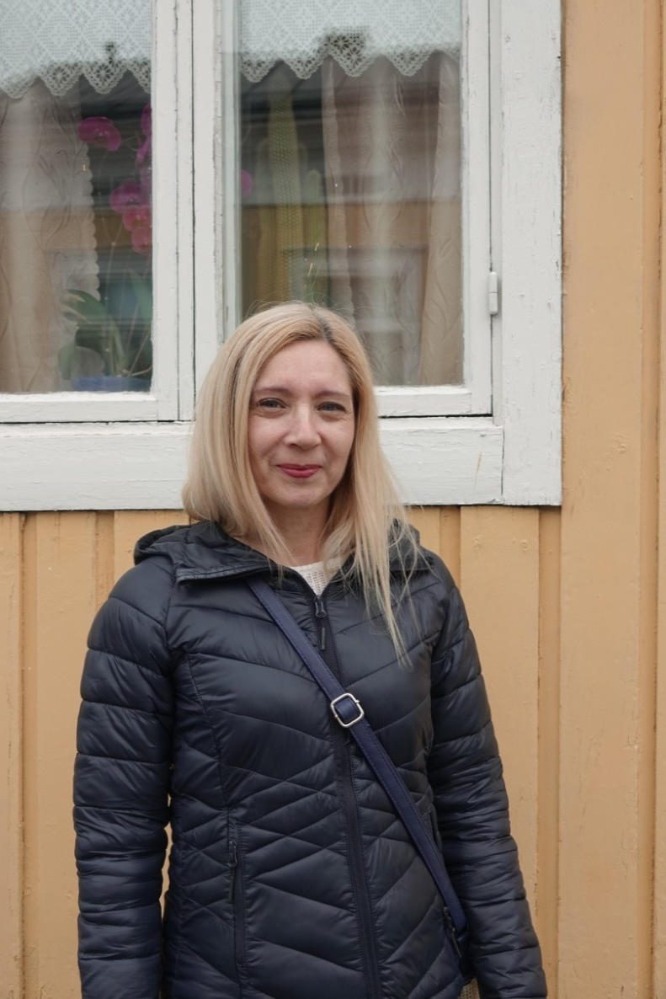
Bożena Włodarczyk (wicedyrektor, koordynator, nauczyciel geografii, przyrody, etyki i WDŻ)
„Wyjazdy do Finlandii są mało popularnym kierunkiem wśród Polaków.
A szkoda, bo to naprawdę uroczy zakątek świata, z urzekającymi krajobrazami i przyrodą. Położona nad zatoką Botnicką Kokkola,
to miejscowość szczególnie atrakcyjna dla osób spragnionych ciszy
i spokoju, które w otoczeniu pachnących lasów oraz kryształowo czystych jezior pragną odetchnąć od wielkomiejskiego zgiełku i pośpiechu.
Udział w programie Erasmus+ był z jednej strony fantastyczną przygodą,
z drugiej zaś bardzo ciekawym i cennym doświadczeniem. Jestem pod wrażeniem wysokiej jakości, jaką prezentuje DonerskaSkolan
w Kokkoli. Uczestniczyłam w jobshadowing, którego celem była obserwacja kształcenia kompetencji kluczowych u uczniów. Kadra, którą poznałam jest w pełni profesjonalna o zróżnicowanym stażu pracy,
ale bez względu na jego długość, pełna pasji do nauczania, dzielenia się wiedzą i dokształcania. Wszyscy prowadzący byli ogromnie przyjaźni, wspierający i otwarci na wymianę przykładów dobrych praktyk. Miałam możliwość obserwować pracę w szkole dwujęzycznej, ponieważ Kokkola jest oficjalnym miastem dwujęzycznym z fińskim jako językiem większości i szwedzkim jako językiem mniejszości, którym posługuje się około 13% społeczeństwa. Ponadto poznałam nowoczesne i innowacyjne metody nauczania. Wzrosły moje umiejętności planowania i zarządzania zasobami ludzkimi i placówką oświatową, co pozwoli
na osiągnięcie głównego celu projektu, jakim jest poprawa jakości pracy szkoły.
Zdobyłam nowe, cenne doświadczenia w zakresie wymiany informacji
i wiedzy pedagogicznej na gruncie międzynarodowym, a przede wszystkim wzbogaciłam własny warsztat pracy oraz poprawiłam kompetencje językowe i cyfrowe.
Mobilność w Finlandii to nie tylko korzyści w postaci nabycia nowej wiedzy oraz zdobycia nowych doświadczeń. Pobyt przybliżył mi kulturę oraz dziedzictwo tego nordyckiego kraju, a ludzie go zamieszkujący są osobami bardzo emocjonalnymi, wrażliwymi i empatycznymi.
Uczestnictwo w przedsięwzięciu, jakim jest szkolenie w ramach programu Erasmus+, to ogromna szansa
na intensywną i efektywną naukę języka angielskiego, zdobycie nowych znajomości, nawiązanie możliwości na europejską współpracę, poznawanie kultury i tradycji w kraju partnerskim i rozwijanie pasji podróżowania”.

Slide 20
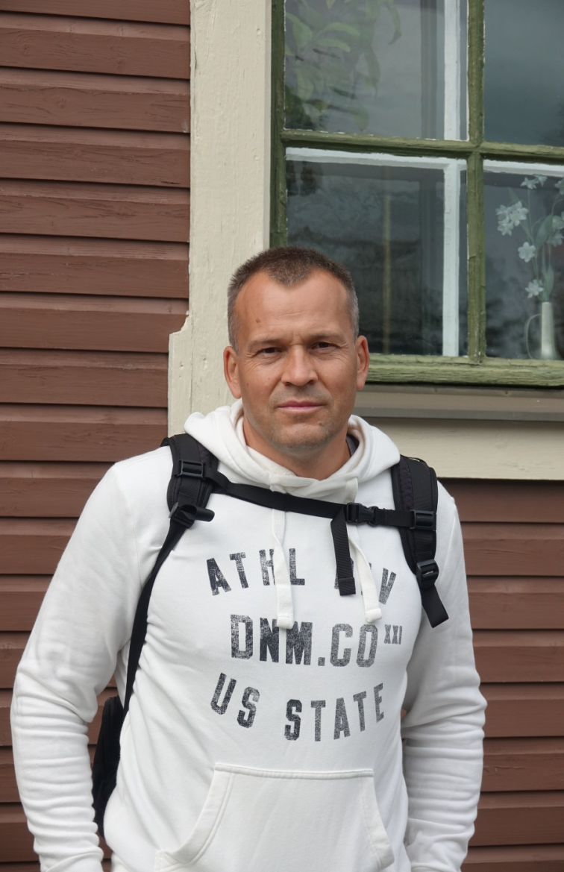
Aleksander Brzezina (nauczyciel wychowania fizycznego, EDB, przyrody)
„Fiński system edukacji uznawany jest za jeden
z najlepszych na świecie, dlatego z dużym entuzjazmem, postanowiłem skorzystać z szansy udziału w mobilności w Donnerska skolan
w mieście Kokkola. Udział w projekcie pt. ”Wizja nowoczesnej szkoły – kształtowanie u uczniów kompetencji kluczowych” okazał się dla mnie niezwykle interesującym doświadczeniem. Moje wyobrażenia o fińskiej szkole różniły się znacząco od stanu rzeczywistego. Nie wyróżniający się budynek szkoły, wystrój klas i korytarzy minimalistyczny, brak dzwonka na lekcje. Wiedza przekazywana jest spokojnie i rzetelnie za pomocą różnych metod i technik również IT, podręczniki zdawały się być bogate w treści
i interesujące. Uczniowie w większości skoncentrowani na lekcji. Podczas zajęć nie było zbędnych emocji, hałasu, pośpiechu. Lekcje trwają około 65-70 minut. Uczniowie spożywają posiłki w szkole. Nauczyciele, mimo początku roku szkolnego nie byli obciążeni zbędną dokumentacją. Pobyt w Donnerska skolan
na stałe pozostanie w mojej pamięci, jako inspiracja ku lepszej szkole.”

Slide 21
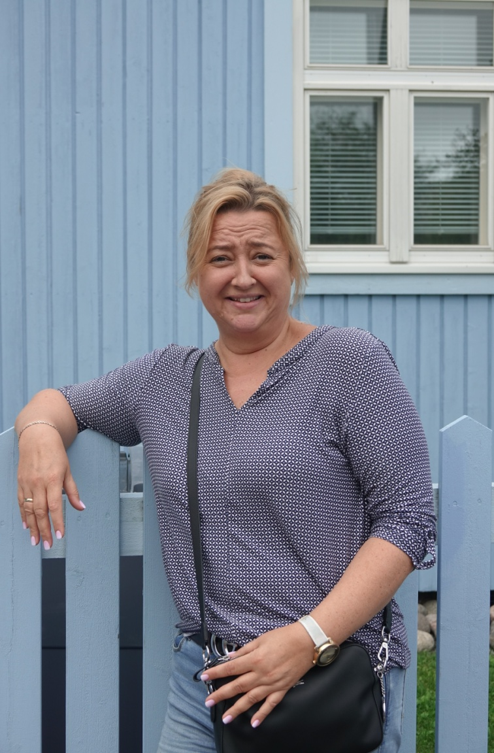
Aleksandra Hepner – Zając (nauczyciel języka polskiego, logopeda, oligofrenopedagog, specjalista od osób z autyzmem)
„Pobyt w Donnerskiej szkole wniósł w moje życie wiele nowych doświadczeń. Zwróciłam uwagę na bezpłatne nauczanie ( uczniowie mają zapewnione wszelkie przybory szkolne, zeszyty, książki, które uczniowie zostawiają w szkole, wyjścia do teatru, jednodniowe wycieczki oraz posiłki), świetnie wyposażone sale lekcyjne ( np. sala muzyczna, plastyczna ), odejście od ocen i testów. Ciekawe jest to, że zajęcia trwają 75 minut ( część teoretyczna i praktyczna).
Fińska szkoła skupia się nie tylko na przekazaniu młodzieży wiedzy teoretycznej z różnych przedmiotów, ale także rozbudza ich kreatywność i uczy umiejętności przydatnych w życiu. I to mi najbardziej zaimponowało. Przeglądając podręcznik do techniki
( polska wersja przedmiotu ) zauważyłam, że znalazły się tam tematy takie jak: przepisy - gotowanie, instrukcja prania, szycie, farbowanie tkanin, czy stolarka. W Finlandii nie ma podziału przedmiotów
ze względu na płeć. Poza tym dzieci w podstawówce wiedzą,
jak posługiwać się kartą kredytową, czym jest kontrakt, ile wynosi podatek dochodowy lub podatek od nieruchomości. Potrafią one zbudować prostą stronę internetową czy policzyć cenę danego produktu z uwzględnieniem rabatu.
Z zazdrością słuchałam opowieści, że zawód nauczyciela cieszy się poważaniem społecznym oraz dużym prestiżem w Finlandii. Dostanie się na pedagogikę jest w tym kraju trudniejsze niż
na prawo lub medycynę. Przyszli nauczyciele przechodzą
przez wielostopniową selekcję, zanim będą mogli pracować
w szkole. Do placówek trafiają zatem wyłącznie najlepsi
z najlepszych, którzy są doskonale przygotowani merytorycznie
oraz mają w sobie powołanie i pasję. Nauczyciel w Finlandii pracuje 4 godziny dziennie. Poza tym musi on również poświęcać 2 godziny tygodniowo na rozwój zawodowy. Szkolenia oraz kursy są całkowicie finansowane przez państwo.”

Slide 22
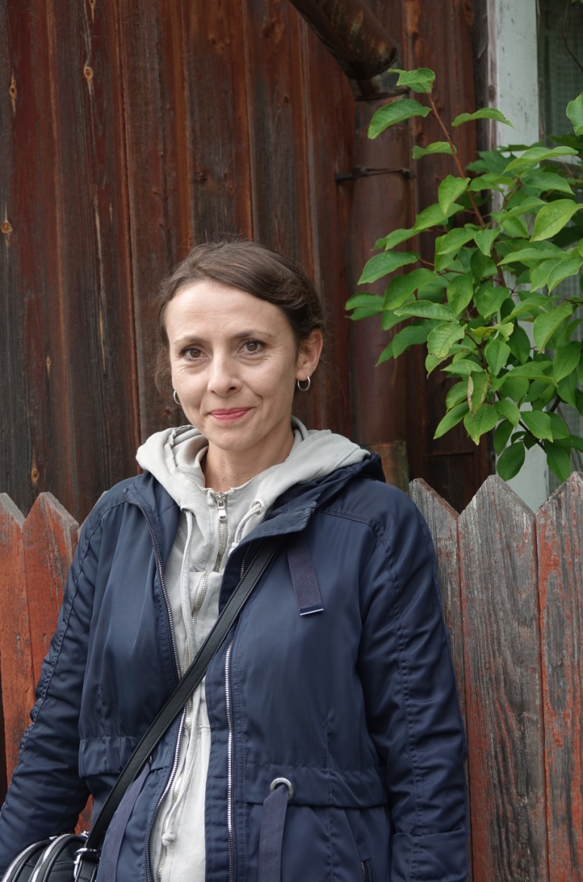
Barbara Jonek (nauczyciel języka niemieckiego, edukacji wczesnoszkolnej, surdopedagog)
„Udział w projekcie pozwolił mi spojrzeć na edukację w inny sposób. Rozbudził moje wątpliwości co do znaczenia oceny – uczniowie
w fińskiej szkole nie są oceniani, a w sposób wzorcowy rozwijają kompetencje kluczowe. Jednocześnie zauważa się zaangażowanie uczniów w zdobywanie wiedzy i rozwijanie swoich umiejętności – ma się wrażenie, że uczniowie są bardzo świadomi własnego udziału w tym procesie.
A co z zadaniami domowymi? Uczniowie wprawdzie otrzymują prace do wykonania lub dokończenia w domu, ale nie są one zbyt wymagające, tak, aby każdy miał czas na odpoczynek i rozwijanie własnych pasji. Uczniowie nie są przemęczeni nauką i zdaje się,
że chłoną ją tym chętniej w szkole.
Przyglądając się fińskiemu systemowi szkolnictwa trudno
nie zauważyć, że najistotniejszymi umiejętnościami są te, które pozwolą młodym ludziom w przyszłości realizować najlepszą wersję siebie. Do tego potrzebne są umiejętności logicznego rozumowani, wyciągania słusznych wniosków, analizowania problemu, dyskusji. Ceniona jest kreatywność i nowatorskie spojrzenie na problem.
Sposób prowadzenia lekcji przez fińskich nauczycieli również zwracał uwagę - szczególnie szerokim zastosowaniem nowoczesnych technologii i praktycznym podejściem do omawianego tematu.
Z obserwacji i rozmów prowadzonych z nauczycielami wywnioskowałam, że cieszą się oni dużym autorytetem i zaufaniem w społeczeństwie. Wykonują swoją pracę na najwyższym poziomie
i z dużym zaangażowaniem, a w ich sposobie bycia daje się wyczuć lekkość i spokój.
Ten spokój przywieziony z Finlandii będzie mi jeszcze długo towarzyszył na równi z nowymi pomysłami, które chętnie wykorzystam w pracy z moimi uczniami.”

Slide 23
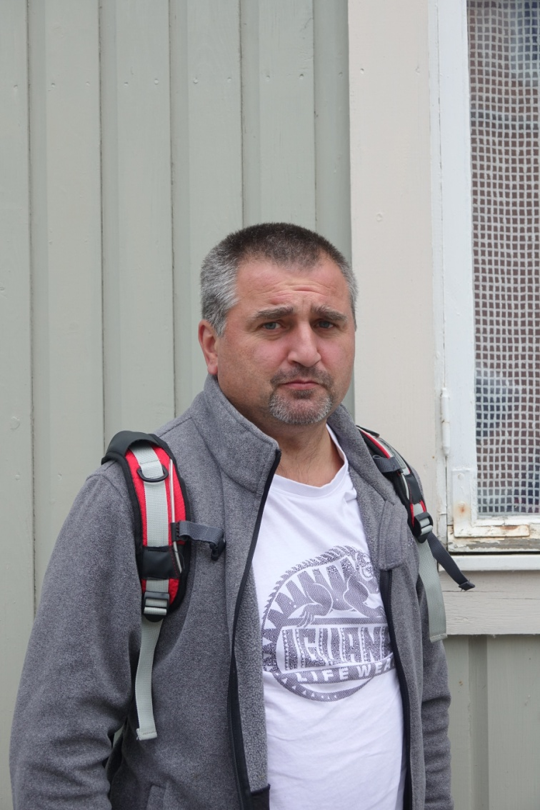
Andrzej Machnik (nauczyciel matematyki, informatyki, fizyki)
„Dzięki udziałowi w projekcie doskonaliłem w praktyce umiejętność korzystania z języka angielskiego,
a przede wszystkim przełamywania bariery psychologicznej posługiwania się językiem obcym. Poprawiłem umiejętności pracy w zespole nauczycielskim, również wielojęzykowym. Poznałem innowacyjne sposoby nauczania
i kształcenia umiejętności kluczowych, poznałem historię i kulturę Finlandii, wiele dowiedziałem się o mentalności
i światopoglądzie tamtejszej ludności. Nauczyłem się kilku zwrotów w języku fińskim i szwedzkim.”

Slide 24
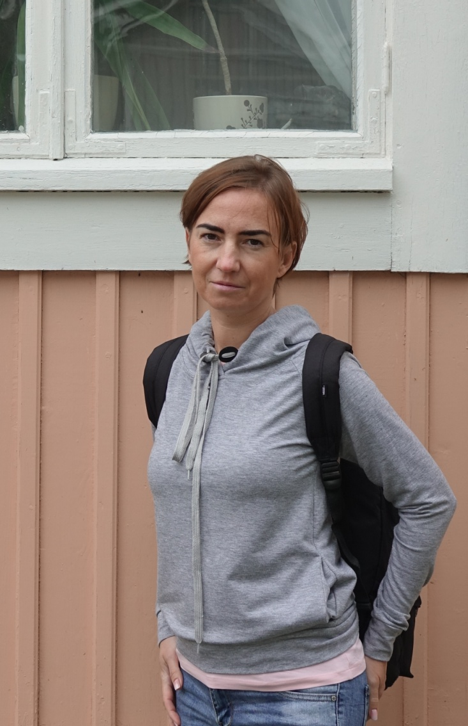
Joanna Tasarz (pedagog szkolny, surdopedagog, oligofrenopedagog, nauczyciel edukacji wczesnoszkolnej i przedszkolnej, specjalista od osób z autyzmem i zespołem aspergera, pedagog resocjalizacyjny)
„Wyjazd pozwolił mi
na wzbogacenie wiedzy na temat zasad
i norm w szkole. Podobało
mi się objęcie opieką uczniów
z problemami i deficytami- skupienie się na motywacji do nauki. Brak obciążenia ilością nadmiaru wiedzy, praktyka
ma duże znaczenie w nauczaniu. Uczenie przydatnych rzeczy w życiu codziennym. Ocena ucznia za wkład pracy a nie jej wynik. Duże zaufanie
do pracy i kompetencji nauczyciela, swoboda nauczyciela w doborze materiałów do prowadzenia swojego przedmiotu. Dobre relacje ucznia
i nauczyciela. Dobre relacje na linii nauczyciel- nauczyciel.”

Slide 25
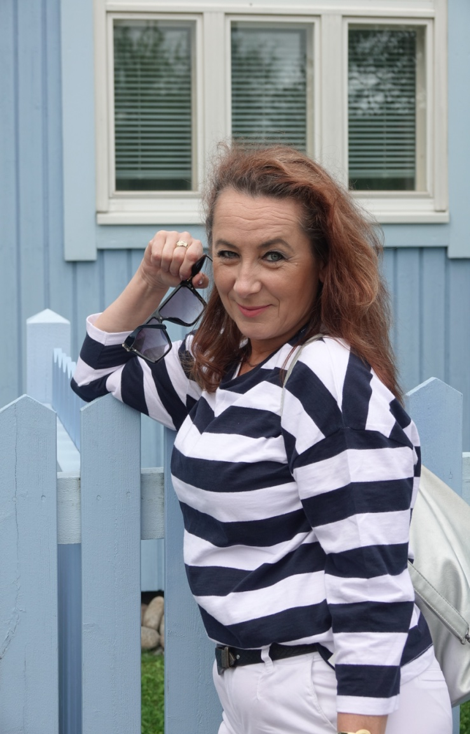
Anna Plonka (nauczyciel języka polskiego, języka rosyjskiego, edukacji wczesnoszkolnej, bibliotekarz)
„Wizyta w Finlandii pomogła mi przekonać się, że system edukacji może być inaczej zorganizowany, być może dlatego system fiński przynosi tak świetne rezultaty. Pierwszą różnicą, którą dostrzegłam jest długość lekcji, które są znacznie dłuższe niż lekcje w Polsce. Myślę, że jest to klucz do sukcesu. Czas przeznaczony na naukę
jest lepiej wykorzystany. Kiedy mamy trudniejsze zagadnienie
do omówienia, mamy czas, aby zagadnienie wprowadzić i dobrze utrwalić.
W szkole fińskiej panuje cisza. Uczniowie nie tylko nie krzyczą ,
nie hałasują, ale obserwuje się działania, które mają na celu wyciszenie pogłosu, czyli wyciszenia na sufitach, podgumowane krzesła, brak dzwonka wzywającego na lekcje.
Dzieci mają duży komfort, gdyż mają oprócz miejsca na odzież, szafkę na książki. Plecaki dzieci fińskich są lekkie. Luksusem
jest samoobsługowa stołówka z obiadem dla wszystkich.
Baza do sportu zadziwia i szokuje. Uczniowie maja do dyspozycji więcej boisk, więcej hal, komplety nart i łyżew do dyspozycji
na lekcjach wychowania fizycznego.
Zadziwia atmosfera na lekcjach, gdzie nauczyciele bardzo spokojnie podchodzą do drobnych wybryków. Nauczyciele ufają uczniom, którzy bez proszenia, czasami bez informowania nauczyciela, mogą wychodzić do toalety w czasie lekcji. Panuje naprawdę przyjazna atmosfera.
Lekcje prowadzone są w sposób multimedialny. Nigdzie już nie ma śladu po tradycyjnej tablicy z kredą. Jako nauczycielowi języka podobało mi się , że do danego przedmiotu dzieci miały jednakowe zeszyty-ten sam rozmiar i ta sama okładka. W każdej klasie
na wyposażeniu znajdowały się komplety nożyczek, kredek, ołówków.
W Finlandii nauczyciel cieszy się szacunkiem, co było widać, jaka panuje atmosfera w szkole. Rodzice nie ingerują w dziania szkoły
i nauczycieli, gdyż darzą ich najwyższym zaufaniem, dowodem
jest ilość spotkań nauczycieli z rodzicami w liczbie jedno w roku szkolnym.”

Slide 26
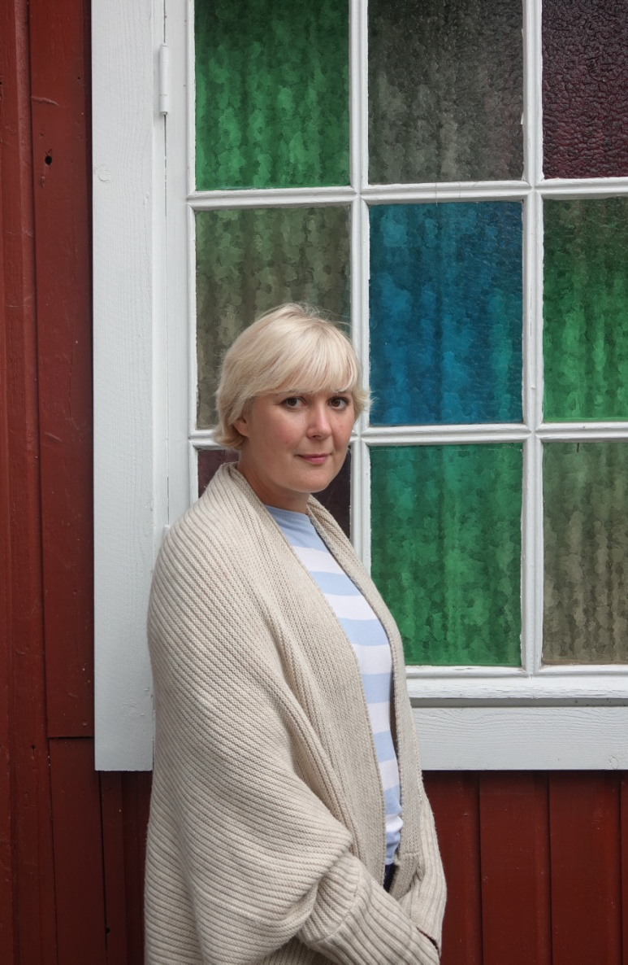
Jadwiga Podobińska (nauczyciel języka angielskiego, języka francuskiego, WOS i edukacji wczesnoszkolnej)
„Finlandia urzeka spokojem. Już pierwsze wrażenie z lotniska jest niesamowite, ludzie działają jak w zwolnionym tempie, nie widać pośpiechu, nie wyczuwa się nerwowości, tak powszechnej na międzynarodowych lotniskach. Komunikacja jest doskonale zorganizowana i działa bez zarzutu.
Przybywamy do Kokkoli i nadchodzi czas na poznanie systemu fińskiego, który jest uważany za wzorcowy, a uczniowie osiągają wysokie wyniki
w testach PISA. Klasy są urządzone w skandynawskim stylu, jasne i puste. W trakcie jednej z rozmów pytam dlaczego? Uczniowie muszą skupić się na nauce i nauczycielu, musimy im na to pozwolić. Same zajęcia trwają około 70 minut - jest czas na przedstawienie teorii i wykorzystanie jej
w praktyce. Przy wejściu do każdej klasy znajduje się pojemnik na telefony komórkowe uczniów. Jak obserwuję większość uczniów nie ma problemu z zostawieniem komórki na czas trwania lekcji. Nauczyciele mówią
po cichu skupiając na sobie uwagę uczniów, uczniowie nie rozmawiają między sobą, a jeśli ktoś przeszkadza reszta go ignoruje. Trafiamy
na zajęcia Home Economics doskonale wyposażona pracownia z kilkoma stanowiskami kuchennymi. To tutaj uczniowie nabierają umiejętności przydatnych w dorosłym życiu: pranie prasowanie i gotowanie. Ponieważ uczniowie przygotowali tradycyjne ciasto z jagodami zostajemy nim poczęstowanie. Smakuje pysznie. Szkoła zapewnia wszystkie produkty spożywcze i sprzęty. Podobnie jest z pracownią plastyczną: papier, farby, kredki i nożyczki są na wyposażeniu pracowni. Do każdego przedmiotu uczniowie otrzymują podręcznik i zeszyty. Rodzice nie ponoszą żadnych kosztów związanych z edukacją. W trakcie wspólnego wieczoru zorganizowanego przez nauczycieli z goszczącej nas szkoły wywiązuje się żywiołowa dyskusja na temat szkoły i zawodu nauczyciela.
Być nauczycielem w Finlandii to wielki zaszczyt ale też olbrzymie wymagania stawiane studentom. Do zawodu trafiają tylko najlepsi.
W trakcie wieczoru większość z nas przełamuje barierę językową
i spędzamy cudowny czas wymieniając się doświadczeniami, grając w gry
i próbujemy lokalnej kuchni. Przekonujemy się, że stereotypowe
i krzywdzące jest postrzeganie Finów jako nacji zdystansowanej
i hermetycznej. Nasi gospodarze są otwarci, chętnie opowiadają swoje historie, dzielą się doświadczeniem. Wszyscy podkreślają jak ważne jest zachowanie równowagi pomiędzy życiem zawodowym i prywatnym. Mając tak piękne warunki środowiskowe: jeziora i lasy nie dziwię się,
że czas poza szkołą spędzają na łonie natury w swoich letnich domkach położonych nad brzegami jezior. Czas spędzony w Finlandii był bardzo intensywny i twórczy. Do polskiej szkoły wróciłam naładowana pozytywną energią, z głową pełną pomysłów, jak mogę lepiej pracować z uczniami. Zdecydowanie polecam nauczycielom udział w mobilnościach Erasmus+.”

